Slide 1
TP1
Introduction du Design Thinking

Slide 2
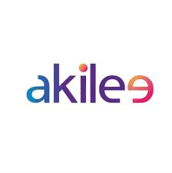
Exercice 1: (Innovation et Créativité)
Identifier un projet, service ou produit innovant au Sénégal à travers vos recherches sur internet ou expérience personnelle.
AKILEE SA est une société technologique de services énergétiques créée en 2017 à partir des solutions et innovations développées pendant trois ans (2014 à 2016) par la société i-NES, acteur de référence dans le domaine de l’efficacité énergétique et des énergies renouvelables créée en 2013.
source:https://akilee-by-ines.com/
Notes:
-supervision des consommations d’energie
-optimisation des factures
-déploiement et exploitation d’une infrastructure de comptage avancé

Slide 3
Exercice 2: (Chronologie Innovation)
Décrire brièvement l’évolution du projet, service, ou produit jusqu’ à son innovation.
NOVEMBRE 2016: Mise en place d’un Plan Stratégique
Plan Yessal 2016-2020
09 JUIN 2017: Création d’AKILEE
2018: Elaboration d’un plan stratégique avec une vision à l’horizon 2022

Slide 4
Exercice 3 : Les éléments constitutifs de l’innovation
C’est quoi Akilee en réalité ?
Les pertes techniques : ce sont les pertes liées au réseau défectueux ou aux pannes (comparables aux fuites d’eau dans le cas de la SDE).
Les pertes non techniques : c’est le vol de l’électricité qui est la plus grande part de ces pertes dans le cas de Senelec. Elles se retrouvent sous différentes formes : industriels surtout et particuliers qui trafiquent leurs compteurs, faux relèvements, branchements clandestins sur les poteaux et dans les marchés, etc
La digitalisation du processus de contrôle des consommations des clients.

Slide 5
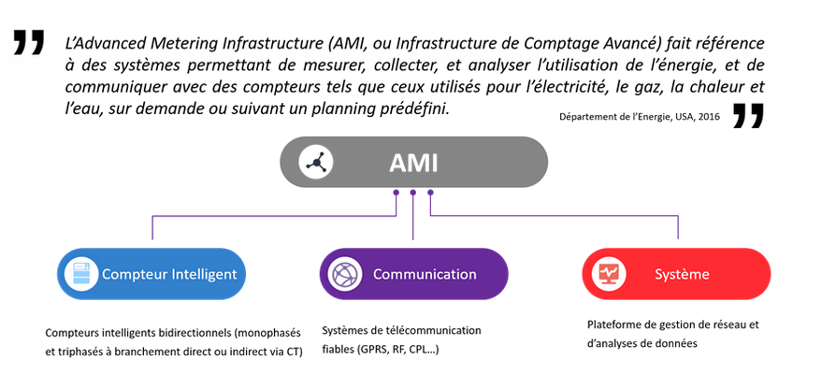
Exercice 3 : Résultats obtenues
Akilee propose deux solutions qui sont le Smart Utility et le Smart Customer
Smart Utility : La suite logicielle de supervision de vos réseaux électriques à partir des centrales jusqu’au client final. Avec SmartUTILITY, AKILEE propose de déployer des infrastructures de comptage avancé (AMI).

Slide 6
Exercice 3 : Résultats obtenues
Au niveau de la Distribution, SmartUTILITY vous permet de :
Superviser les rendements à tous les niveaux et statistiques du réseau (SAIFI, SAIDI, CAIFI, CAIDI, END…) (évaluation objective de la performance) ;
Améliorer les prévisions de la demande à des échelles même très localisées pour anticiper les contraintes du réseau notamment dans la perspective de la pénétration des ER distribuées;
Faciliter la gestion du dépannage et supervision de la qualité de service, en particulier par rapport aux exigences du règlement de service (tension, fréquence, équilibre) ;
Faciliter l’exploitation et la gestion des actifs (e.g. transformateurs, feeders…) ;
Suivre en temps réel les courbes de charge des postes de distribution afin d’améliorer les prévisions de la demande.

Slide 7
Exercice 3 : Résultats obtenues
Au niveau Commercial, SmartUTILITY vous permet de :
Télégérer les compteurs (configuration, télérelève, télé-coupure, etc.) ;
Aider dans la détection et la réduction des pertes techniques et non techniques ;
Diversifier les services aux consommateurs ;
Réduire les coûts d’exploitation ;
Offrir une tarification flexible en fonction de la structure tarifaire adoptée avec le régulateur ;
Améliorer la qualité du service commercial et mieux adresser les attentes des clients ;
Renforcer les solutions de prépaiement avec la possibilité d’interagir avec son compteur à distance.

Slide 8
Exercice 3 : Résultats obtenues
Smart Customer
Akeema met à votre disposition une suite complète d’outils modernes, dynamiques, intuitifs et adaptés spécifiquement au besoin de chacun. Avec Akeema :
Mesurez (consommation en temps réel, historique hebdomadaire, factures en temps réel…)
Analysez (consommations par rapport à des règles bien définies, écart de puissance relevée et incidence sur la facture, lien par rapport aux facteurs influençant la consommation…)
Comprenez (notifications de toutes les anomalies et performances réalisées)
Agissez (bilan énergétique en temps réel par un comptage divisionnaire ou un algorithme, et conseils orientés en fonction du bilan pour maîtriser vos consommations)
Réduisez (prévisions de vos factures pour mesurer l’impact de vos actions)

Slide 9
Exercice 4: Approche innovante et Design Thinking
Nous savons tous que le problème des factures d’électricité posent beaucoup de débats dans notre pays et suscite le plus souvent des problèmes. Akilee met à disposition une service innovante qui regroupe:
→ La désirabilité: cette approche est en adéquation avec les désirs et les attentes des consommateurs du fait que ces derniers cherchaient des solutions pour suivre les évolutions de leurs consommations
→ La faisabilité: l’innovation est réalisable par rapport à la technologie parce qu’ils ont mis en place une innovation technologique qui permet aux clients de tout suivre en temps réel avec une analyse continue de toutes les anomalies et dérives potentielles des compartiments en plus de ça une réduction d’au moins 10 % des factures est inclue
→La durabilité: cette approche est durable par rapport au modèle économique..
Source: https://akilee-by-ines.com/

